Slide 1
Sensibiliser les consommateurs et les équipes de vente aux économies d’énergie.
Mondial des métiers
Vendredi 5 février 2016

Slide 2
Sommaire
1) Nos engagements RSE en faveur des économies d’énergie : des équipes engagées
2) Une offre de produits adaptée pour nos clients : les éco-produits
3) Des mesures incitatives : la prime énergie Casto
4) Un exemple concret de sensibilisation équipes-clients : le projet solidaire de Castorama BRON

Slide 3
1- Nos engagements RSE en faveur des économies d’énergie : des équipes engagées
Etre bien chez soi, c’est être bien dans sa vie Chez Castorama, nous croyons que se sentir bien chez soi, c’est se sentir bien dans sa vie.
C’est pourquoi, nous mettons toute notre passion et expertise à aider le plus grand nombre à construire, améliorer et personnaliser sa maison comme source de bien-être.
« Chez Castorama, notre cœur de métier, c’est d’être au côté des consommateurs qui veulent améliorer leur maison, ce qui veut dire les aider à rendre leurs maisons plus économes en énergie et plus respectueuses de l’environnement »
Véronique LAURY, Directrice Générale Kingfisher

Slide 4
1- Nos engagements RSE en faveur des économies d’énergie : des équipes engagées
“Préserver
notre
planète,
c’est tout
naturel !”
Plus on trie,
plus notre
environnement
sourit et ça nous
rend vraiment fiers !
Environnement
Recycler c’est bien
mais réduire ses
déchets, c’est mieux
Chaque jour, nous produisons une grande quantité de déchets !
Les trier, permet de les sélectionner selon leur nature afin qu’ils puissent
être dirigés vers une filière de traitement adéquate. En recyclant les
déchets, une deuxième vie leur est donnée, de nouveaux produits
sont fabriqués. Ce procédé permet d’économiser les ressources
naturelles, de réduire la mise en décharge et l’incinération et de réduire
les pollutions. Trier est une manière directe, simple et efficace d’avoir
un impact positif sur notre environnement ! Plus de 36600 tonnes ont ainsi
été recyclées.
85%
de recyclage
des déchets
En 2013 :
70% de recyclage des déchets
Valérie DALLIER
Chef de Secteur
Accueil Caisse
Magasin Castorama
Montpellier Saint Clément

Slide 5
1- Nos engagements RSE en faveur des économies d’énergie : des équipes engagées
ÉNERGIE & CARBONE
La démarche d’éco-construction Castorama passe du magasin Basse Consommation au magasin à Energie Positive En 2015, objectif : -20% d’intensité énergétique dans les magasins vs. 2010 En 2013 : -14% d’intensité énergétique dans les magasins

Slide 6
1- Nos engagements RSE en faveur des économies d’énergie: des équipes engagées
L’habitat de demain pour une meilleure qualité de vie ! En 2015, objectif : 30% du CA réalisé grâce aux éco-produits En 2013 : 19% du CA est réalisé grâce aux éco-produits

Slide 7
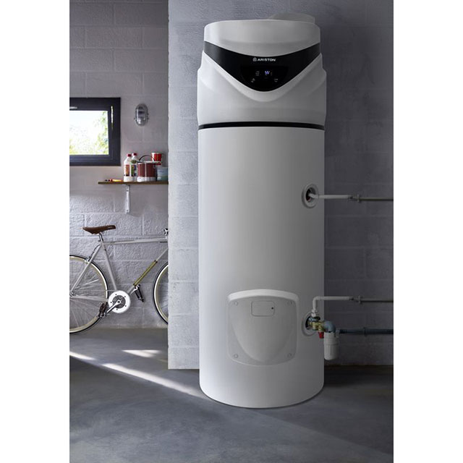
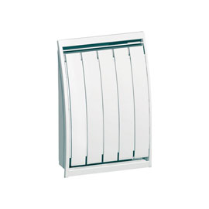
2- Une offre de produits adaptée pour nos clients : les éco-produits
Préconiser des produits responsables pour nos clients
Castorama s’engage dans une offre de produits et de solutions pour une maison plus durable :
Pour l’énergie : les isolants à haute performance thermique représentent 60% des ventes, les radiateurs électriques ou encore l’éclairage basse consommation (LED)
Pour l’eau : toutes les douchettes ou WC intègrent un système d’économie d’eau et de nouveaux mitigeurs économisent à la fois l’eau et l’énergie grâce à un système qui évite le déclenchement intempestif de la chaudière, les chauffe-eaux thermodynamiques équipés de pompes à chaleur qui captent les calories gratuites de l’air pour réchauffer l’eau du ballon.
Notes:
En 2013, l’enseigne a vendu des produits économes en énergie impactant 26 358 logements,

Slide 8
3- Des mesures incitatives : la prime-énergie Casto
Une aide financière adaptée : la prime-énergie Casto
Dans le cadre de sa démarche de développement durable,
Castorama soutient le dispositif dans lequel l’Etat incite les particuliers
à réaliser des économies d’énergie grâce à une aide financière.
La prime-énergie Casto permet de bénéficier jusqu’à 2000 euros de
Prime grâce à des travaux de rénovations énergétiques tels que :
L’isolation des combles et de la toiture, isolation des murs, du plancher, la pose de fenêtres et de portes fenêtres,
L’installation d’énergies renouvelables comme les pompes à chaleur
Les travaux de chauffage et eaux chaude : pose d’un chauffe eau thermodynamique individuel à accumulation
Certains critères doivent être respectés en fonction des travaux réalisés tant sur le produit que sur le professionnel qui réalise les travaux (être titulaire d’une qualification portant la mention « Reconnu Garant de l’Environnement » valide au moment des travaux)
Le montant de la prime varie en fonction de la nature des travaux, du type de logement, de chauffage et du lieu d’habitation.
La prime est délivrée sous forme d’une carte cadeau Prime-Energie Casto valable dans l’ensemble des magasins castorama.

Slide 9
4- Le projet solidaire de Castorama Bron : une action d’éco rénovation avec l’association RIB
En janvier 2014, le magasin de Bron a établi un partenariat avec l’association Réussir l’Insertion à Bron visant mettre en place une action d’éco rénovation.
But de ce partenariat :
Permettre à 50 foyers de la cité HLM de Bron Parilly d’améliorer leur habitat tout en réalisant des économies d’énergie.
Moyens mis en place :
Fourniture par Castorama de 50 kits composés d’éco-produits tels que des ampoules à basse consommation, des mousseurs et des thermomètres afin de mesurer la température de la pièce.
Pendant une année, l’association a suivi la consommation des 50 ménages.
Bilan de l’opération :
Une économie globale de 16 % à été réalisée par rapport à la situation initiale.
Ce qui représente par famille :
33€ d’économie sur l’eau
29€ d’économie sur l’électricité
28€ d’économie sur le chauffage

Slide 10
Merci pour votre attention

